Slide 1


Analiza medicinske slike
Dr. Vladimir Petrović, Dr. Nebojša Božanić

Slide 2
Lekcija 2: Analiza medicinske slike
Uvod u analizu medicinske slike
Tipovi analize i karakteristični izazovi medicinskih snimaka
Detekcija i klasifikacija
Segmentacija i modelovanje anatomije
Medicinski snimci u grupama
Analiza velikih količina medicinskih snimaka
Koncept prostorne i strukturne korespodencije
Uvod u registraciju medicinskih snimaka

Slide 3
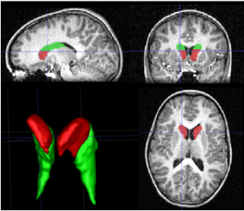
Analiza medicinske slike
Obično se odnosi na računarsku obradu medicinskih snimaka
Krajnji cilj je:
Doći ili potvrditi neku dijagnostičku odluku
Izmeriti napredak bolesti ili efekte terapije
Obično se postiže kroz neki merljivi zamenski podatak
Veličina/zapremina segmenta nekog tkiva
Oblik anatomske strukture
Promene teksture ili pojave
…

Slide 4
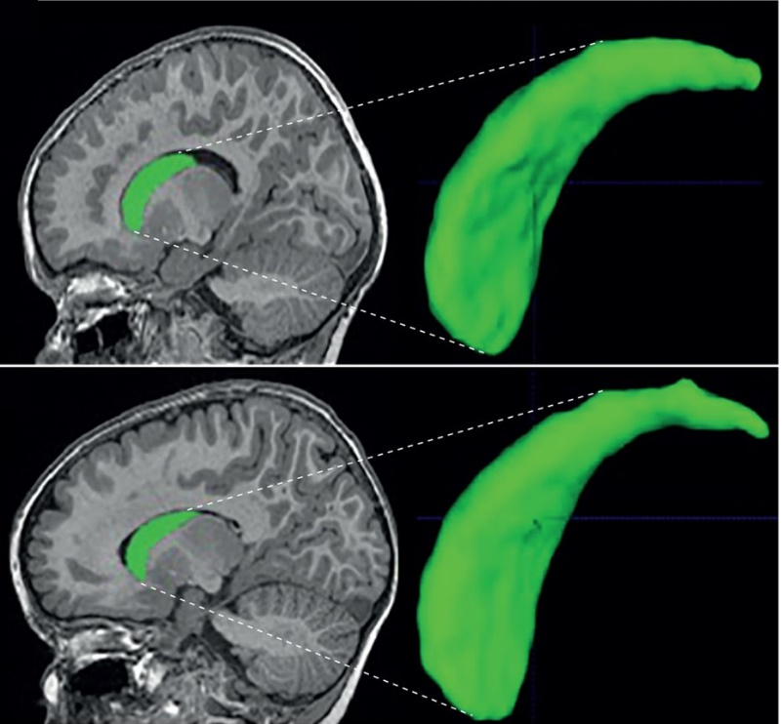
Rezultati analize medicinske slike
Retko precizni i definitivno određeni
Čak i kad izmerimo nešto precizno treba nam ideja šta je normalan ili abnormalan rezultat
Rezultati su stoga uglavnom probabilistički
Zapremina caudate nucleus: 2542 mm³
Median za taj uzrast: 3752 mm³
Standardno odstupanje: 210 mm³
Zapremina caudate nucleus: 2151 mm³

Slide 5
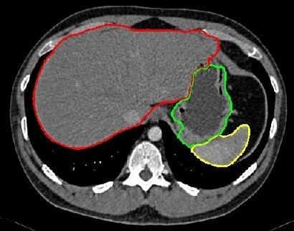
Tipovi analize medicinske slike
Svi algoritmi koji se mogu primeniti na medicnske snimke ta dođemo do uvida u nešto što nas interesuje
Obično grupisani prema tipu željenog rezulata
Klasifikacija slika (prepoznavanje oblika i pojava)
Segmentacija slika
Modeliranje anatomije
Otkrivanje i lokacija struktura
Dodatno postoji niz opštih algortama koji omogućavaju ovakve vidove analize
Registracija snimaka
Otkrivanje/detekcija struktura

Slide 6
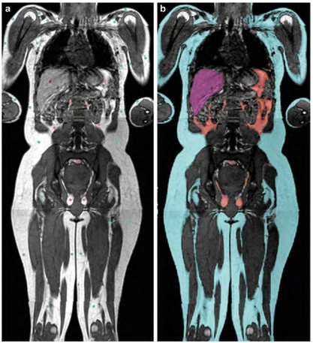
Segmentacija medicinskih snimaka
Razdvajanje anatomije na smislene delove
Cilj je podatke iz slike pojednostaviti za ljudsku ili računsku analizu
Koristi se da lociramo granice anatomskih strukture u snimcima
Formalno: Segmentatcija je proces dodele piksela kategorijama u kojima pikseli dele ne vidljive ili strukturne odlike
Kategorija može biti i pripada / ne pripada specifičnom organu
Segmentacija masti na MRI snimcima

Slide 7
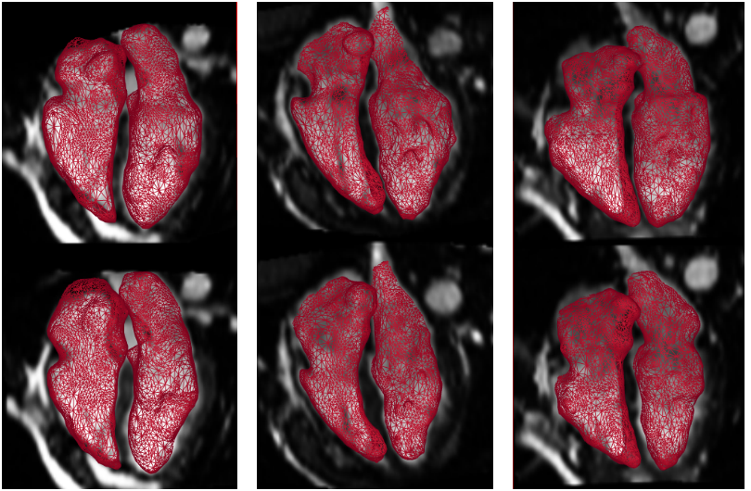
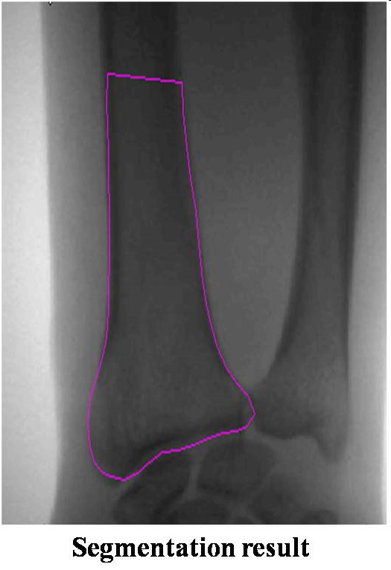
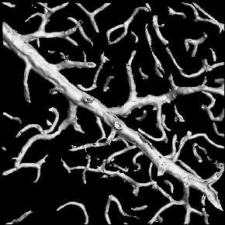
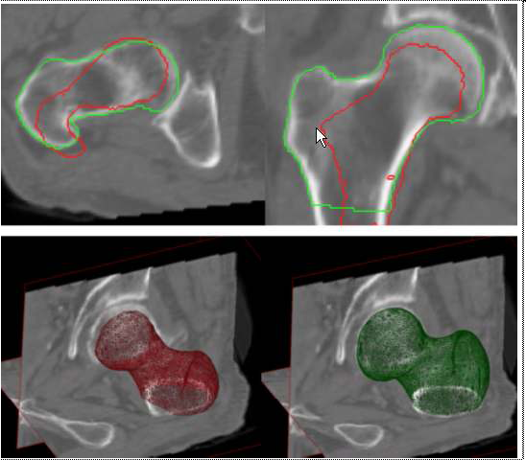
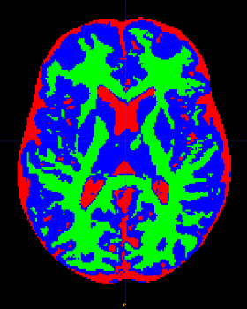
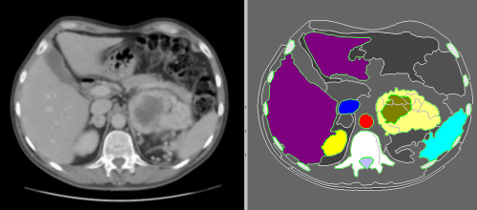
Segmentacija medicinskih snimaka

Slide 8
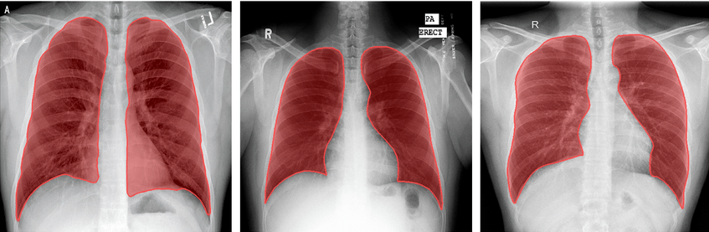
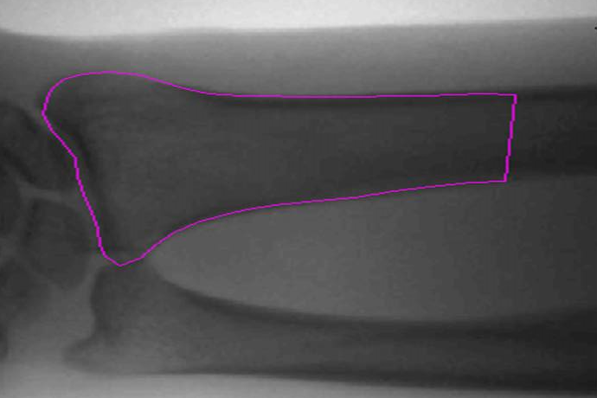
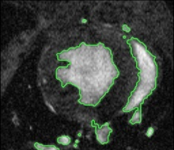
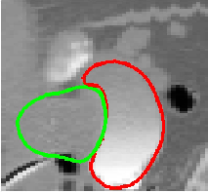
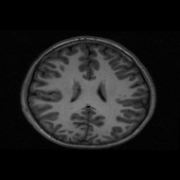
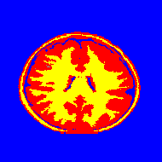
Rezultat segmentacije
Granice anatomija od interesa u vidu kontura
Ili podela celog snimka na segmente – praktično ista stvar

Slide 9
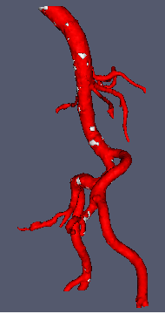
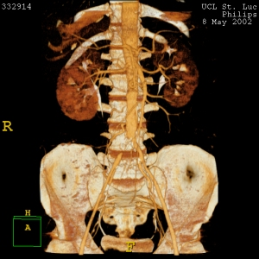
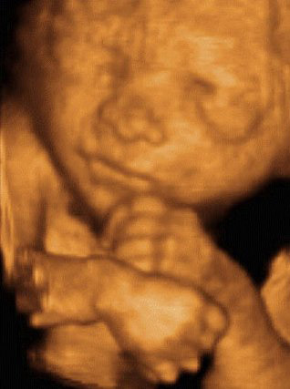
Primene segmentacija medicinskih snimaka
Merenja zapremine i razdvojenosti tkiva u 3D
Siva masa u mozgu (demencija), sub-corticalne strukture
3D prikazi organa su direktan rezultat segmentacije
Analiza oblika kostiju i drugih organa
Delinearizacije tumora
Npr. za planiranje i praćenje radio terapije
Otkrivanje zagušenja krvnih sudova
Tokom moždanih udara ili u ekstremitetima
Razdvajanje komora srca

Slide 10
Praktični aspekti razvoja segmentacije
Ne postoje konačna rešenja za segmentaciju
Metode obično zavise od realnog, konkretnog problema
A-priori informacije iz konteksta primene igraju vitalnu ulogu
Npr. kad tražimo butnu kost, tražimo duguljasti oblik, ne kružni
Da izbegnemo nelogičnosti u signalima, npr. da se isti intenzitet piksela nalazi u dva različita segmenta
Postoji puno klasičnih metoda segmentacije: klasifikacione (pragovanje, klasterizacija ...), regionalne (rast regiona, grafovi, Level sets ...), zasnovane na modelima (npr. aktivni modeli oblika ...)
Danas su uglavnom prvi izbor neuralne mreže autoenkoder arhitektura …
Obrada velikih količina podataka u medicini

Slide 11
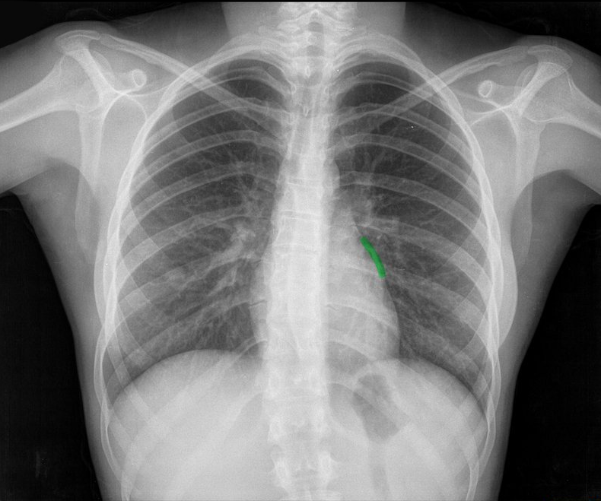
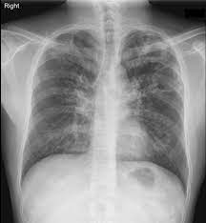
Klasifikacija snimaka i oktrivanje pojava
Image classification/recognition and structure detection
Često nas zanima binarni rezultat: npr. da li ovaj pacijent ima neku specifičnu bolest?
Analiza slike da odredimo koji je
Normalan
Tuberkuloza

Slide 12
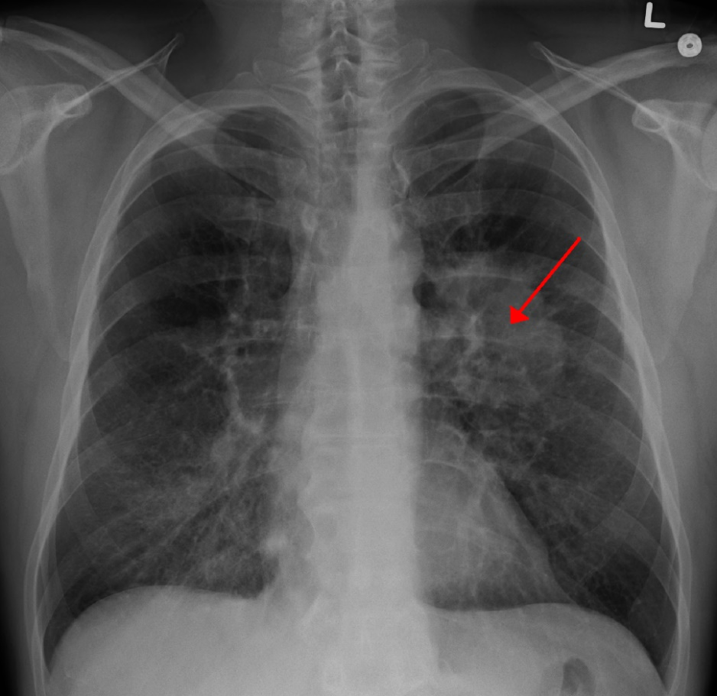
Prepoznavanje u medicinskim slikama
Obično u cilju otkrivanja prisustva bolesti, recimo rak, upala pluća
Ili lociranja specifičnih anatomskih ili drugih struktura: implanta ... anatomical or pathological structures
Istorijski realizovano kroz dve faze:
Detekcija struktura
Klasifikacija nađenih struktura
Klasifikaciona faza obično utrenirana
Pristup je deterministički i neflaksibilan
Moderni sistemi rade sve odjednom
Ne razmišljamo zašto i kako
Samo ubacimo podatke
Recognition of Lung Lesions

Slide 13
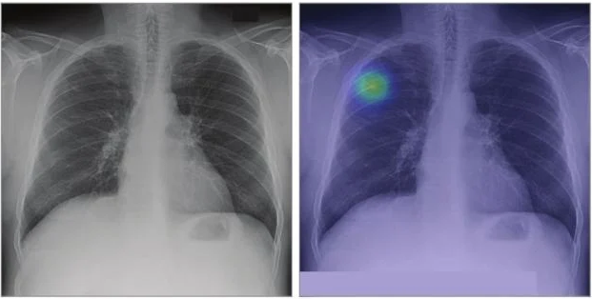
Rezultati prepoznavanja i klasifikacije
Kakav god da je rezultat klasifikacije, pogotovo ako je nalaz bolest
Binarni rezultat nije dovoljan
Poželjno je obrazložiti kako smo došli do tog zaključka
Stoga pogotovo moderni NN (AI) sistemi rade vizualizacije lokalnih aktivacija
Očekivana funkcija

Slide 14
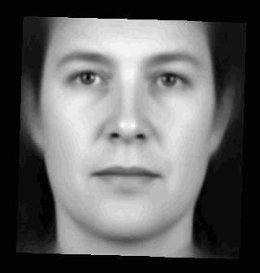
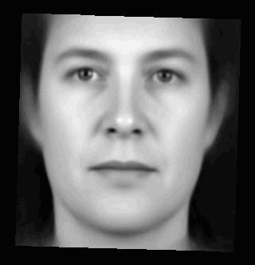
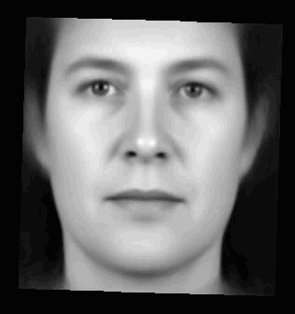
Modelovanje medicinskih snimaka
U stvari modelovanje anatomije ili bolesti (patologije)
Cilj je da se kompleksne anatomske strukture i pojave opišu kroz što manji broj parametara
… iz kojih možemo napraviti smislenu statistiku karakteristika ili pojava koje nas zanimaju
Varijacija prva tri moda linearnog modela lica

Slide 15
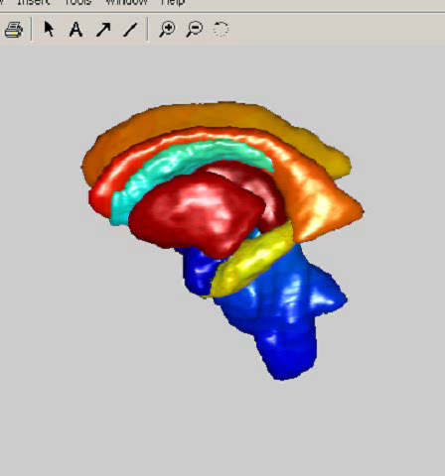
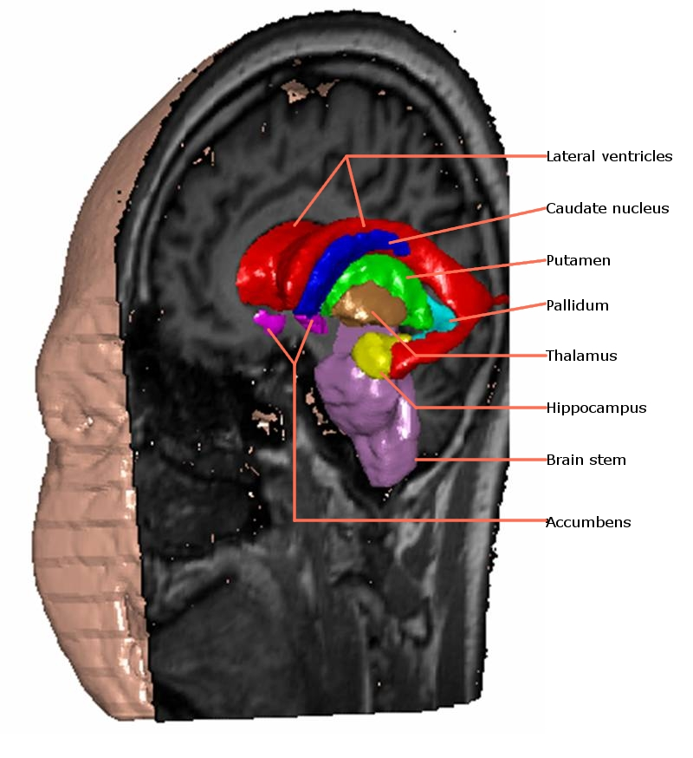

Model unutrašnjih struktura u mozgu
15

Slide 16
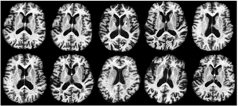
Modeliranje anatomije
Odakle možemo da naučimo ove modele?
Iz podatka
Velikih skupova reprezentativnih snimaka
Koje pokazuju upravo to što želimo da modeliramo

Slide 17
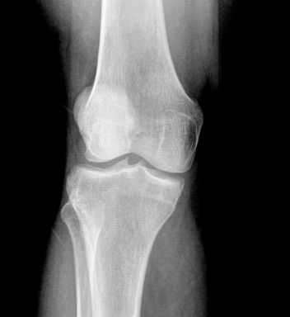
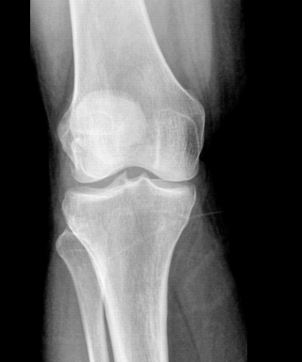
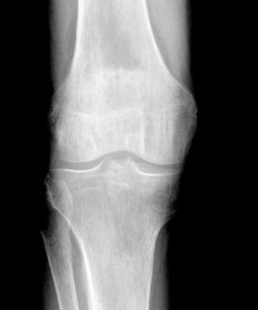
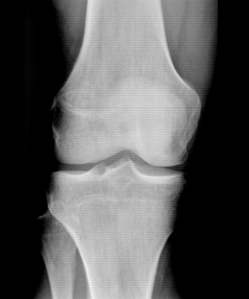
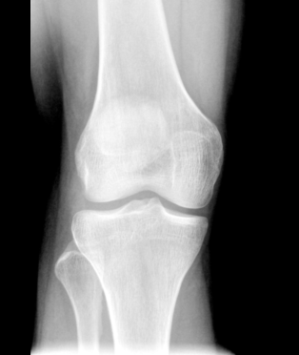
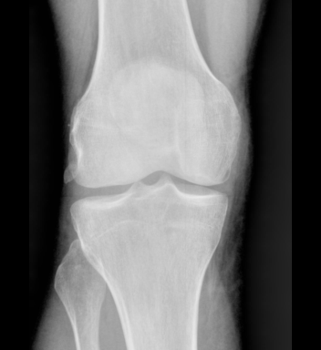
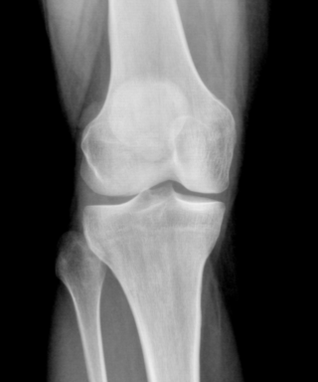
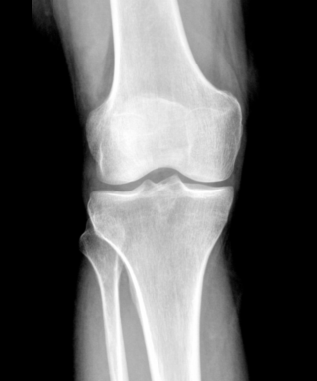
Medicinski snimci u grupama

Slide 18
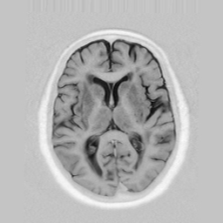
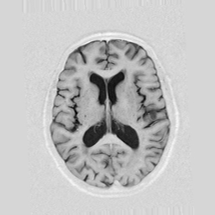
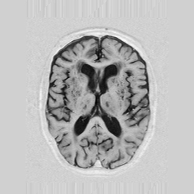
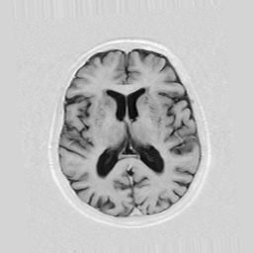
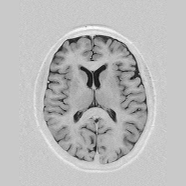
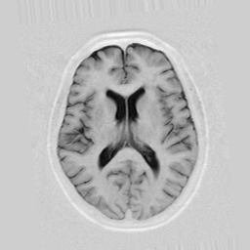
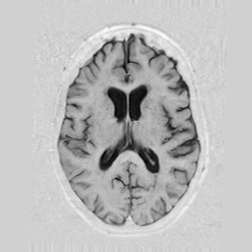
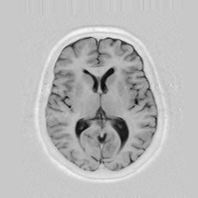
Medicinski snimci u grupama

Slide 19
Šta je karakteristično ovim grupama?
Svi snimci su očigledno različiti...
... Ili je isto jasno da su rezultat zajedničkog modela.
Genetski model naše anatomije koji ima jedinsvenu, zajedničku strukutru sa praktično beskonačnim brojem različitih, pojedinačnih primeraka
Jedan od glavnih ciljeva analize medicinske slike je razvojanje ovih modela kroz
Postavljanje strukturne i geometrijske korespodencije
Njihovo opisivanje
Parametrizacija i
Kategorizacija

Slide 20
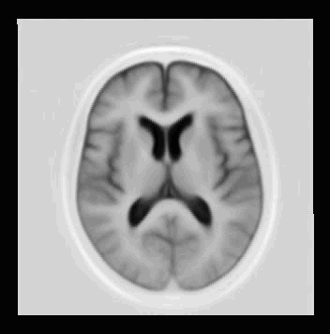
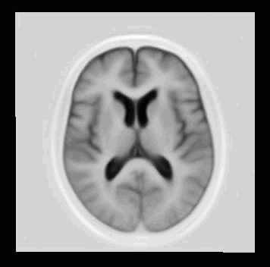
Aktivni model pojave anatomije
Notes:
Statistički model pojave MR snimka preseka mozga sa mogućnošću generisanja (sinteze) novih individualnih primeraka.
APM – apearance model
Prva dva moda varijacije

Slide 21
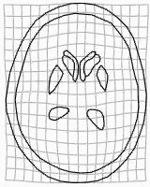
Automatsko građenje modela
Iz skupova reprezentativnih snimaka
Model
…

Slide 22
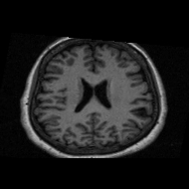
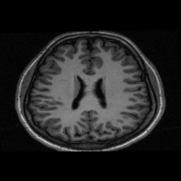






Klasičan pristup analizu medicinske slike
Obuka modela
Parametrisani model, p(r)
δr
Pravljenje
hypoteze
p_{test}
Minimizacija
razlike
d = 0.863
Transformacija u
drugi domen
Primena na
test snimak
Merenje razlika
(obj. funkctija)
Test snimak p(r) = ?

Slide 23

Danas je sve to obično u jednom modelu
Mali broj parametara koji predstavlja ogromnu količinu podataka - sliku
Vizuelni model pojave anatomije
Krajnji nalaz
Ulazni snimak
Probabilistički model šta je normalno šta nije

Slide 24


Varijabilnost ulaznih podataka
Obično velika jer zavisi od mase praktičnih efekata: dobi/veličine/pola pacijenta, bolest, uređaja koji snima ...
Velika raznolikost slika negativno utiče na:
količinu trening podataka koji su nam potrebni
Uspešnost / Preciznost rezultata
Opštost algortma

Slide 25


Prostorne varijacije i strukturna korespodencija

Slide 26



Registracija slika
Utvrđivanje prostorne i strukturalne korespodencije između objekata istog tipa u dve ili više različitih slika
Tražimo strukturno/anatomski iste lokacije u na različitim snimcima takve anatomije
Analiza medicinske slike

Slide 27


Utvrđivanje korespodencija – Registracija
Druge lokacije ali iste (analogne) strukture
Praktično se odvajamo od koordinata u slici i svodimo na unifikovani koordinatni sistem samog objekta
Npr. 2cm od vrha lobanje
Interesantne tačke na referentnoj slici
Odgovarajuće tačke na ciljnoj slici

Slide 28

Registracija smanjuje varijacije u podacima
Nađene korespodencije možemo da upotrebimo da mapiramo slike da liče jedna na drugu
I time smanjimo varijabilnost
Dokle treba ići u smanjenju različitosti?
Kruta registracija sigurno ne utiče na gubitak informacija
Deformabilna registracija MRI snimaka

Slide 29

Sktrukturna ekvivalentnost
Registracija je moguća između slika koje prikazuju strukturno identičan prizor
Praktično svi medicinski snimci iste anatomije (na istom modalitetu)

Slide 30

3D Registracija

Slide 31
Formulacija problema registracije
Koja prostorna transformacija t daje lokacije u A koje odgovaraju tačkama označenim na referentnoj slici R?
Kako da nađemo to t ?
R
t = ?
A

Slide 32

Ručna ili automatska registracija
Uvek možemo da pitamo doktora da unese korespodencije
Niz praktičnih problema: kako da ih ubedimo da provedu sate pored ekrana, teško je i dugo traje
I podložno značajnim razlikama među pojedincima
Zlatni standard – ispravno obeležene prostorne korespondencije
Puno algoritama za automatsku registraciju snimaka u tri pristupa:
Optimizacija parametara transformacije
Koja smanjuje razliku između slika
Stiže do rezultata postepeno
Direktno traženje korespodencija (uparivanje tačaka)
Skače direkt na rešenje
Mašinsko učenje traženja korespodencija

Slide 33

Kruta registracija
Registracija u kojoj uspostavljanje korespodencija među slikama ne podrazumeva njihovu lokalnu deformaciju
Rezultat je perspektivna transformacija t(p) koja vezuje sve lokacije između dve slike (svaka lokacija u jednoj ime ekvivalent u drugoj)
Kao da objekat posmatramo iz neke druge perspektive
Weight bearing and Non-weight bearing

Slide 34

Perspektivne transformacije
Deformišu prikaz u slici promenom perspektive iz koje se gleda
t

Slide 35


Formulacija krute registracije
$$A′=t(A)≡R$$
Gde je t kruta, linearna, perspektivna transformacija slike
$$t(p^{A})=p^{R}$$
p₀
p₂
t(p₀)
t(p₂)
t
p₁
p₃
t(p₁)
t(p₃)

Slide 36


Perspektivne transformacije
Sazdane od nekoliko nezavisnih transformacija:
Translacije (pomeranja), rotacije (okretanja), scaling (uveličanja), sheering (?)
t može da sadrži samo neke od ovih: relevantne za naš problem
Perspektiva medicinske slike je ograničena geometrijom snimanja

Slide 37




Translacija
Samo 2 parametra: $tx$ i $ty$
Modelira običan pomeraj u x-y ravni slike
t
A
t(A)
Ref

Slide 38


Translacija i rotacija
Uključuje okretanje oko koordinatnog početka
Ima formu standardne perspektivne transformacije, sa 3 nezavisna parametra:
t_{y}=10, θ = 0.262

Slide 39

“Similarity” transformacija
Uključuje translaciju, rotaciju i uveličanje
Dovoljno za najveći broj medicinskih primena
Ima 5 (ili 4) nezavisna parametra parameters:
$$t_{sim.}(p)=\left(\begin{matrix}s & 0 \\ 0 & s\end{matrix}\right)\left(\begin{matrix}\cos{θ} & −\sin{θ} \\ \sin{θ} & \cos{θ}\end{matrix}\right)\left(\begin{aligned}&x \\ &y\end{aligned}\right)+\left(\begin{aligned}&t_{x} \\ &t_{y}\end{aligned}\right) \\ =\left(\begin{matrix}s\cos{θ} & −s\sin{θ} \\ s\sin{θ} & s\cos{θ}\end{matrix}\right)\left(\begin{aligned}&x \\ &y\end{aligned}\right)+\left(\begin{aligned}&t_{x} \\ &t_{y}\end{aligned}\right)$$

Slide 40


Affine transformacija
$$t(p)=Ap+t=\left(\begin{matrix}a & b \\ c & d\end{matrix}\right)\left(\begin{aligned}&x \\ &y\end{aligned}\right)+\left(\begin{aligned}&t_{x} \\ &t_{y}\end{aligned}\right)$$
Uključuje sve perspektivne efekte: 6 nezavisnih parametara
(t_{x} t_{y}) = (10 -35)
θ = 0.262
(s_{x} s_{y}) = (1.2 1.4)

Slide 41

Kruta registracija u 3D
Sve 2D transformacije imaju svoje 3D verzije
3D affine transformacija (12 parameters):
$$t_{\text{affine}\text{ 3}\text{D}}(p)=Ap+t=\left(\begin{matrix}a & b & c \\ d & e & f \\ g & h & i\end{matrix}\right)\left(\begin{aligned}&x \\ &y \\ &z\end{aligned}\right)+\left(\begin{aligned}&t_{x} \\ &t_{y} \\ &t_{z}\end{aligned}\right)$$

Slide 42



Primena $t$ na sliku
Za sve lokacije piksela $p$ u praznoj ciljnoj slici
Nađemo $t(p)$ u slici koju želimo da transformišemo
$t(p)$ su obično proizvoljne lokacije između celih vrednosti
Interpoliramo sliku na $t(p)$ i popunimo prazan piksel na $p$
Interpolacija standardnim metodama: linearna, kubična …
(1,1)
(1,2)
(3,4)
(3,5)
$$t(p)$$
(2,1)
(2,2)
(4,4)
(4,5)
Transformisana slika
Slika koja se transformiše

Slide 43



Transformacija slike
Interpolacijom transformisanih lokacija iz prazne slike i prepisivanjem tih vrednosti nazad na originalne lokacije dobijamo transformisanu sliku
$t$

Slide 44
Transformacija slike
Sampling

Slide 45


Homografija: puna perspektivna transformacija
Dozvoljava potpunu perspektivnu deformaciju četvorougla
$H$ je 3 x 3 matrica sa 8 parametara
$$t(p)=Hp{,^{}}^{}gde_{}p={\left(\begin{matrix}x & y & 1\end{matrix}\right)}^{T}$$
p₀
p₂
t(p₀)
t(p₂)
H
p₁
p₃
t(p₃)
t(p₁)

Slide 46
Traženje optimalne transformacije
Dva klasična pristupa:
Uparivanjem jedinstvenih struktura između slika i probabilističko-analitičkim rešavanjem za parametre transformacije
Direktnom optimizacijom parametara koji minimiziraju razliku između referentne i transformisane slike

Slide 47

Registracija uparivanjem ključnih struktura
Nađemo puno specifičnih, ključnih (interesantnih) struktura u obe slike
Opišemo lokalnu strukturu oko svake tačke: feature description
Poredimo opise tačaka među slikama da nađemo parove koji se slažu
Izaberemo grupe uparenih lokacija
Rešavamo transformaciju direktno iz početnih i krajnjih koordinata
Pravimo raspodelu parametara trenformacije iz različitih grupa parova
Uzimamo najverovatniju transformaciju kao pravu → $t$

Slide 48



Registracija ključnim tačkama
Iz grupa ekvivalentnih tačaka $(piA, piR)$
Rešavamo za parametre $t$ direktno: $piA = t^{−1}(piR)$
+
+
+
+
+
+
+
+
+
+
+
+
+
+
A
R

Slide 49

Registracija ključnim tačkama
Teško zbog eksponentne kompleksnosti uparivanja i grupisanja tačaka
Veličina grupe zavisi od broja parametara u $t$
Dva osnovna aspekta uspešnosti algoritma:
Ponovljivost: pouzdano nađemo strukturno slične ključne tačke u svim slikama (ne promašujemo tačke)
Specifičnost: pouzdano opisujemo lokalne strukture da ih možemo upariti samo sa njihovim pravim ekvivalentima

Slide 50


SIFT
Pouzdana metoda za uspostavljanje krutih korespodencija među slikama (Lowe 2004)
Traži veliki broj lokalno interesantnih tačaka kao lokalne vrhove Laplasove piramide slike
Opisuje svaku tačku lokalnim histogramom (raspodelom) orijentacije gradijenata (120 vrednosti za svaku tačku)
Uparuje tačke među slikama kroz minimalne razdaljine opisa
Cilja na ogroman broj potencijalnih parova od kojih će statistički značajan broj biti ispravan – prema pravoj transformaciji među slikama $t$
Hough transforma parametara transformacije nalazi najverovatnije rešenje za $t$

Slide 51

Registracija optimizacijom
δt
Podešavanje
hipoteze t
Minimizacija
razlike
t₀
t_{test}
d = ...
Transformacija
$$t$$
Merenje
razlike
t_{opt}
Ulazna slika A
Referentna slika R

Slide 52






Registracija optimizacijom
$$t$$
A
t(A)
–
=
$$$$
R

Slide 53



Parametri registracije optimizacijom
Izbog algoritma optimizacije i objektivne funkcije
Zavisi od niza praktičnih uslova:
Priroda signala koji se registruju
Stabilnost evaluacije: mogućnost lokalnih minimuma
Problem dimenzionalnost (transformacije)
Veličina signala i brzina računanja objektivne funkcije $f(xt)$
Mogućnost evaluacije gradijenta objektivne funkcije $f′(xt)$

Slide 54







Multiveličnska analiza slike
Sliku možemo da posmatramo na više nivoa veličine
Podaci koje gubimo na manjim veličinama su fini detalji
Koji nam možda nisu potrebni za ono što smo naumili
Analizu slike radimo na veličini (rezoluciji) koja ima taman dovoljno podataka
Piramida slike

Slide 55




Multiveličinska registracija
Napravimo piramidu za obe slike, A i R
Inicijalizujemo transformaciju $t_{0}^{i}$ na najnižem nivou $i$
Minimizujemo razliku između slika na nivou $i$ dok ne nađemo optimalnu transformaciju $t_{opt}^{i}=\text{A}p+d_{opt}^{i}$
Inicijalizujemo sledeći nivo: $t_{0}^{i−1}=\text{A}p+{kd}_{opt}^{i}$gde je $k$ korak rezolucije/veličine piramide
Optimizujemo $t_{}^{i−1}$u uskim granicama, npr. $d^{i+1}∈\left[±nk\right]$ ...
A
R
1
...
i-1
i
1
...
i-1
i

